Slide 1
Thứ Hai ngày 10 tháng 3 năm 2025
Toán
Luyện tập chung ( tiết 1)

Slide 2
Một dòng chữ đã bị ẩn bởi các ô màu sắc. Để lật các ô màu sắc các em hãy nói những thông tin mình biết về đơn vị đo diện tích tương ứng với mỗi ô màu sắc.
DÒNG CHỮ BÍ ẨN
m²
mm²
dm²
LUYỆN TẬP CHUNG
Notes:
Bấm 1 lần vào ô màu sắc muốn lật đơn vị đo diện tích tương ứng sẽ hiện ra. Bấm lần 2 vào ô màu sắc đó sẽ biến mất hiện chữ bên dưới.
Giáo viên mời học sinh trả lời.

Slide 4
01
Số?
a) 4 m² = dm²
7 m² = cm²
3 m² = mm²
b) 600 cm² = dm²
300 dm² = m²
80 000 mm² = cm²
?
?
400
6
?
?
70 000
3
?
?
3 000 000
800
c) 1 m² 23 dm² = dm²
5 m² 3 dm² = dm²
9 m² 23 cm² = cm²
?
123
?
503
?
90 023

Slide 5
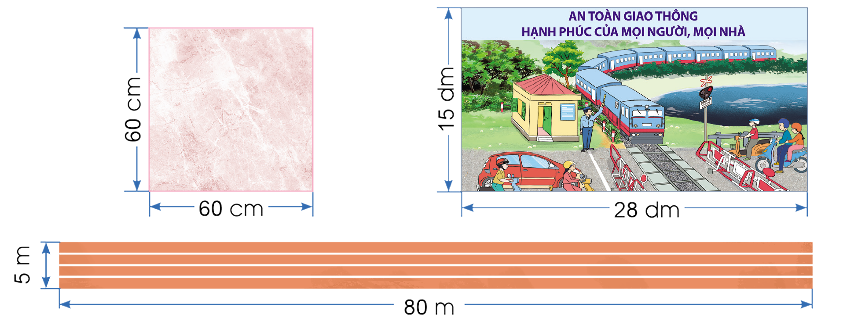
Tính diện tích viên gạch, tranh cổ động và đường chạy có kích thước như hình dưới đây:
02

Slide 6
02
Tính diện tích viên gạch, tranh cổ động và đường chạy có kích thước như hình dưới đây:
Bài giải
Diện tích viên gạch hình vuông là:
60 $×$ 60 = 3 600 (cm²)
Đáp số: 3 600 cm² .

Slide 7
02
Tính diện tích viên gạch, tranh cổ động và đường chạy có kích thước như hình dưới đây:
Bài giải
Diện tích tranh cổ động là:
15 $×$ 28 = 420 (dm²)
Đáp số: 420 dm².

Slide 8
02
Tính diện tích viên gạch, tranh cổ động và đường chạy có kích thước như hình dưới đây:
Bài giải
Diện tích đường chạy là:
5 $×$ 80 = 400 (m²)
Đáp số: 400 m².

Slide 9
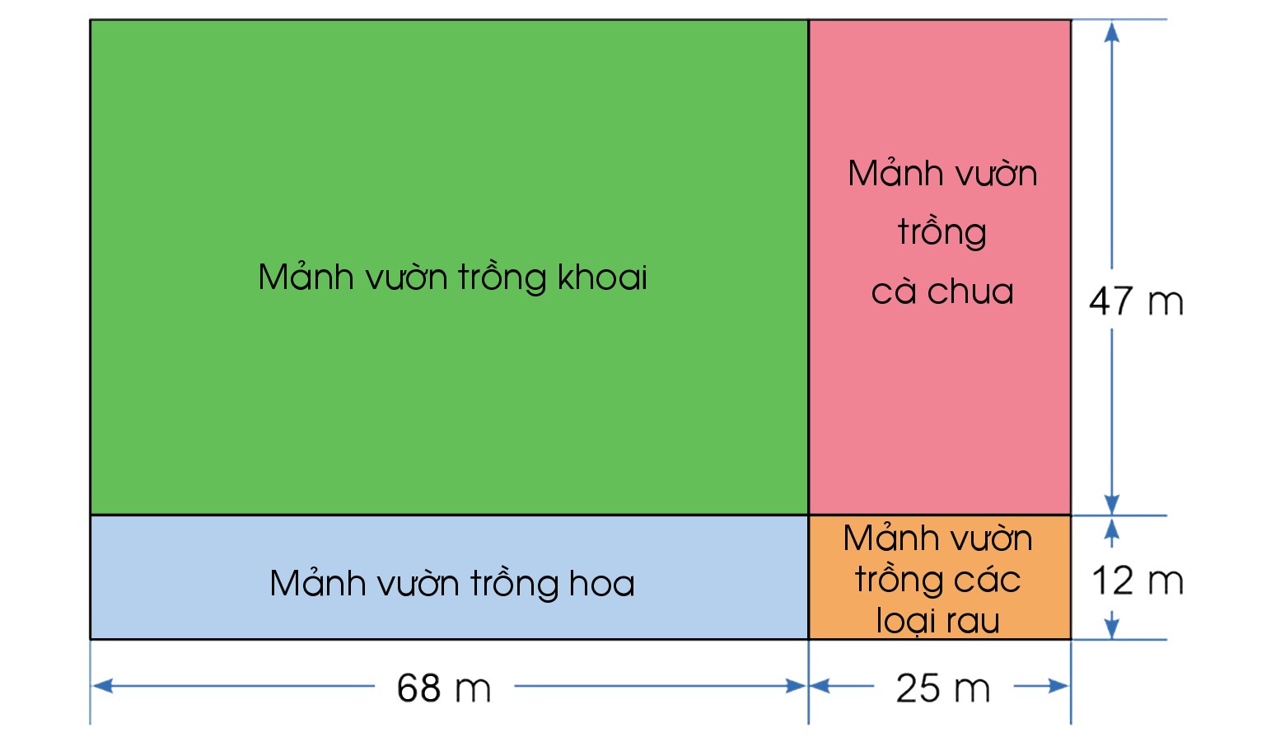
HOẠT ĐỘNG CẶP ĐÔI
Tính diện tích từng mảnh vườn và diện tích cả khu vườn theo sơ đồ dưới đây:
03

Slide 10
HOẠT ĐỘNG CẶP ĐÔI
03
Bài giải
Diện tích mảnh vườn trồng khoai là:
68 $×$ 47 = 3 196 (m²)
Diện tích mảnh vườn trồng cà chua là:
47 $×$ 25 = 1 175 (m²)
Diện tích mảnh vườn trồng hoa là:
68 $×$ 12 = 816 (m²)

Slide 11
HOẠT ĐỘNG CẶP ĐÔI
03
Bài giải
Diện tích mảnh vườn trồng các loại rau là:
25 $×$ 12 = 300 (m²)
Diện tích cả khu vườn là:
3196 $+$ 1175 $+$ 816 $+$ 300 = 5 487 (m²)

Slide 12
HOẠT ĐỘNG CẶP ĐÔI
03
Bài giải
Đáp số: Trồng khoai: 3 196 m²
Trồng cà chua: 1 175 m²
Trồng hoa: 816 m²
Trồng các loại rau: 300 m²
Cả khu vườn: 5 487 m²

Slide 13
Qua bài học hôm nay, các em biết thêm được điều gì?

Slide 14
Khi thực hiện chuyển đổi đơn vị đo diện tích, em nhắn bạn cần lưu ý những gì?

Slide 15
Em hãy ước lượng diện tích của mộ số đồ vật trong nhà, hôm sau chia sẻ với các bạn.

Slide 17
Ôn tập kiến thức đã học
Hoàn thành bài tập trong SBT
Đọc và chuẩn bị trước
Bài 70: Luyện tập chung – Tiết 2

